Slide 1
知识表示学习综述与进展
Synthesis and progress in knowledge representation learning
汇报人：刘奔
日期：2020.08.14
Notes:
各位评审老师：下午好，我是今天（下午）的第一位答辩人赵知非，我今天的答辩题目是基于变分自编码器的半监督口语理解，我的指导老师是何炎祥教授与彭敏教授。

Slide 2
01
Introduction
02
Related Work
目录
03
Knowledge Acquisition Tasks
04
Summary and Outlook
Notes:
这是我今天答辩内容的一个目录，接下来我会从研究背景、相关工作、研究内容、实验分析与总结展望五个部分来介绍我的论文工作。

Slide 3
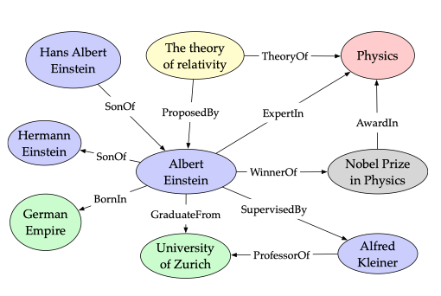
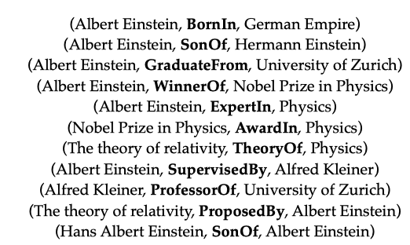
Introduction
1
知识图谱
知识图谱 (Knowledge Graph)
知识图谱是事实的结构化表示，由实体、关系和语义描述组成。实体可以是现实世界的对象和抽象的概念，关系表示实体之间的关系，实体及其关系的语义描述包含具有明确含义的类型和属性。
Question Answering
Entity Discover
Dialogue System
Relation Extraction
Recommender System
Knowledge-
Aware
Applications
Knowledge Graph Completion
Knowledge
Acquisition
Search Engine
Knowledge Graph
Knowledge Representation Learning
Others
……
知识库中的三元组和在知识图谱中的展示
知识图谱研究类别
Notes:
近年来，虚拟助手服务开始在人们工作生活中扮演起一个重要的角色，例如苹果Siri、微软小娜、天猫精灵等。为了能听懂用户说的话，口语理解是虚拟助手服务中不可或缺的一项（关键）技术，它能把用户的原始输入，例如“今天武汉天气怎么样”，解析成计算机可以理解的结构化语义信息。（可以说口语理解是语音识别与对话管理之间的桥梁）口语理解一般可以分作两个具体的子任务，一个是用来获取用户意图、对输入进行归类的意图识别模块，另一个是语义槽填充模块，它用来从文本中抽取意图相关的实体信息。（比如图中抽取到的歌手信息和歌曲信息）。
针对口语理解技术的研究由来已久。。

Slide 4
Introduction
1
知识表示学习
知识表示学习的定义
知识表示学习又称为知识图谱嵌入、多关系学习、统计关系学习，旨在将知识库中的三元组编码为低维稠密的连续向量。知识表示学习是知识图谱的关键研究问题，为很多知识获取任务和下游应用铺平了道路。
一个知识表示学习模型由四个部分组成，表示空间（representation space）、编码模型（encoding model）、得分函数（score function）、辅助信息（auxiliary information）。现有的模型也可以按照这四个部分的不同而进行分类。
Representation Space
Encoding model
Score
function
Auxiliary
information
表示实体和关系的空间
编码实体和关系的语义交互
衡量三元组的可信度
编码模型中加入辅助信息
点向空间（point-wise space)
复杂空间（complex vector space）
高斯分布（gaussian distribution)
linear/bilinear models
factorization models
neural networks
distance-based
similarity maching
textual information
type information
visual information
Notes:
而针对口语理解技术的研究由来已久，最早人们使用规则方法来机械地抽取文本信息，但由于规则方法存在适应性差、专业要求高、维护困难等缺点，很快它就被机器学习方法所取代。在机器学习中，意图识别通常被视为文本分类问题，可以通过支持向量机、最大熵模型等方法进行处理；而语义槽填充任务可以看做序列标注或机器翻译问题，通常使用条件随机场等方法来完成填充任务。（目前传统机器学习方法的最好实验结果是07年提出的一个CRF模型，它在ATIS数据集上可以取得92.94的槽填充F1分数）。从2013年开始，循环神经网络被用在槽填充任务中，基于深度学习的方法也成为了口语理解任务的主流方法。其中比较大的突破有3个，一是LSTM与GRU的提出，改善了RNN训练时的梯度消失问题；第二个是引入了注意力机制，使模型可以学习到长距离的依赖关系；第三个是Slot-Gate结构的提出，建立起了意图和槽之间的显式关联，使意图识别的结果能够指导语义槽填充，并且取得了目前来说最优的槽填充表现。
然而，随着研究方法的成熟。。

Slide 5
2
Related Works
Notes:
这是我今天答辩内容的一个目录，接下来我会从研究背景、相关工作、研究内容、实验分析与总结展望五个部分来介绍我的论文工作。

Slide 6
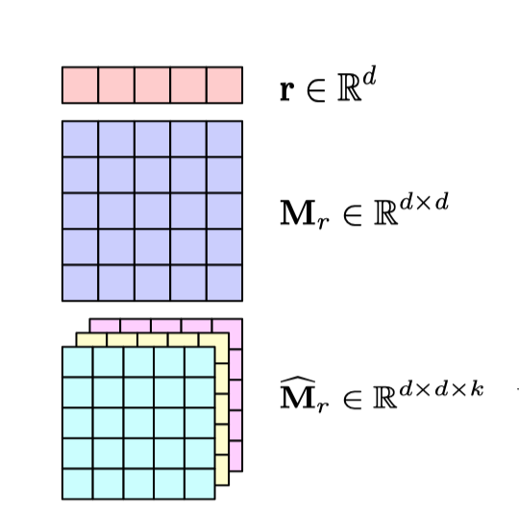
Related Works
2
表示空间——point-wise
Point-Wise Space
广泛地应用于表示实体和关系，在向量和矩阵中投影实体关系，捕捉它们之间的语义信息。现有的知识表示模型大多数都是采用这种Point-Wise空间。
典型模型：
将关系嵌入为向量：TransE，实体和关系满足
将关系嵌入为矩阵：TransR认为实体和关系不应该处于相同的语义空间，不同的关系应该拥有不同的语义空间，所以TransR通过定义投影矩阵 ，将实体向量从实体空间投影到关系r的子空间，再建立头实体到尾实体的翻译关系。
将关系嵌入为张量：为了刻画实体和关系的复杂语义信息，NTN用双线性张量取代传统神经网络中的线性变换层，将头实体和尾实体的语义联系用 表示。
√
√
Point-wise Space
Notes:
由于数据问题在NLP中是广泛存在的，（因此也有一些相关的研究工作。）（目前）主流的解决方案主要包括四种技术路线。一是对现有的标注数据进行数据增强，生成一些接近真实语料的合成语料；二是在标注成本较高的领域，使用少量标注数据和大量的无标注数据进行半监督学习；三是通过dropout等正则化技巧，来降低模型过拟合的可能。除此之外，还有近年比较流行的迁移学习方案，它能够利用其他领域学习到的特征来提高模型泛化能力。为了能够更为直接地解决数据问题，本文的研究工作主要是针对前两种方案开展的（click）
第一种数据增强方案，关于它的研究。。

Slide 7
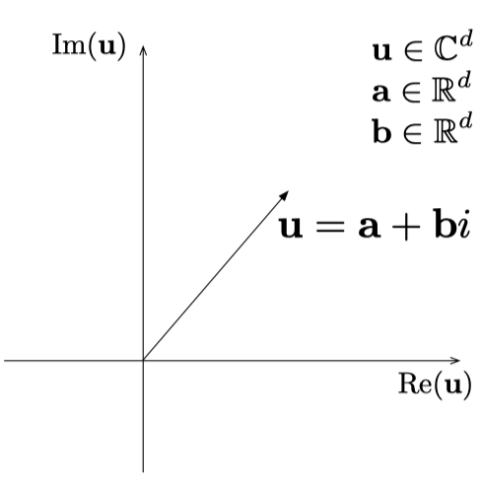
Related Works
2
表示空间——Complex Vector Space
Complex Vector Space
首先定义下知识图谱中的关系类型：
a) 自反性：
b) 对称性：
c) 反对称性：
d) 传递性：
Trans系列模型的局限性：无法处理对称关系
为了能够处理知识图谱中的对称关系，一类模型的实体和关系不使用实值空间，而是用复数空间来表示，其中 。以头实体为例，h有一个实部Re(h)和一个虚部Im(h)，即h=Re(h)+i Im(h)。
Complex Vector Space
Notes:
由于数据问题在NLP中是广泛存在的，（因此也有一些相关的研究工作。）（目前）主流的解决方案主要包括四种技术路线。一是对现有的标注数据进行数据增强，生成一些接近真实语料的合成语料；二是在标注成本较高的领域，使用少量标注数据和大量的无标注数据进行半监督学习；三是通过dropout等正则化技巧，来降低模型过拟合的可能。除此之外，还有近年比较流行的迁移学习方案，它能够利用其他领域学习到的特征来提高模型泛化能力。为了能够更为直接地解决数据问题，本文的研究工作主要是针对前两种方案开展的（click）
第一种数据增强方案，关于它的研究。。

Slide 8
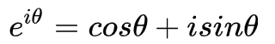
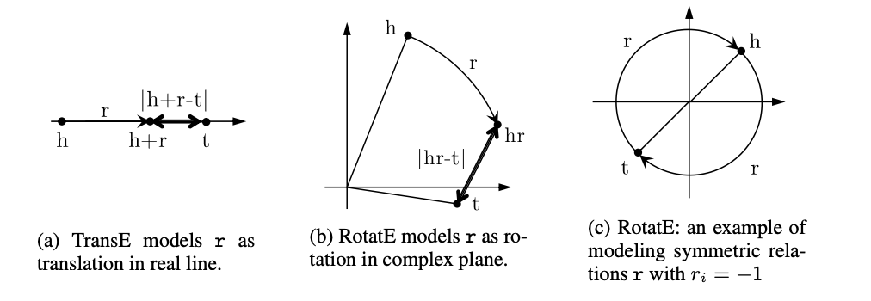
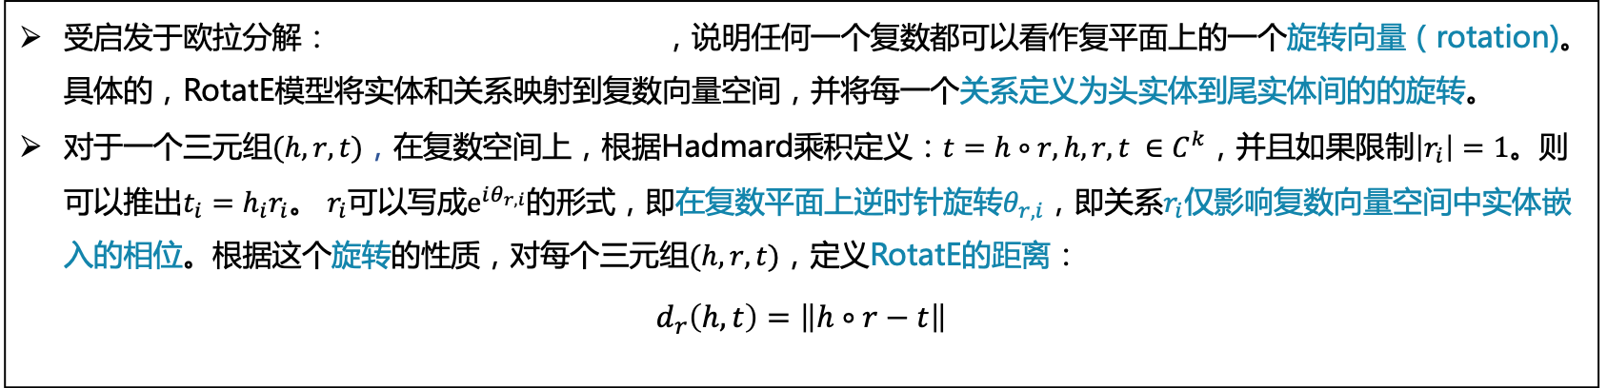
Related Works
2
表示空间——Complex Vector Space
RotatE：Knowledge Graph Embedding by Relational Rotation in Complex Space（ACL 2019）
受启发于欧拉分解： ，说明任何一个复数都可以看作复平面上的一个旋转向量（rotation)。具体的，RotatE模型将实体和关系映射到复数向量空间，并将每一个关系定义为头实体到尾实体间的的旋转。
对于一个三元组$(h,r,t)$，在复数空间上，根据Hadmard乘积定义：$t=h∘r, h, r, t ∈C^{k}，$并且如果限制$\left|r_{i}\right|=1。$则可以推出$t_{i}=h_{i}r_{i}。$ $r_{i}$可以写成$e^{iθ_{r,i}}$的形式，即在复数平面上逆时针旋转$θ_{r,i}$，即关系$r_{i}$仅影响复数向量空间中实体嵌入的相位。根据这个旋转的性质，对每个三元组$(h,r,t)$，定义RotatE的距离：
$$d_{r}\left(h, t\right)=\left\|h∘r−t\right\|$$
Notes:
由于数据问题在NLP中是广泛存在的，（因此也有一些相关的研究工作。）（目前）主流的解决方案主要包括四种技术路线。一是对现有的标注数据进行数据增强，生成一些接近真实语料的合成语料；二是在标注成本较高的领域，使用少量标注数据和大量的无标注数据进行半监督学习；三是通过dropout等正则化技巧，来降低模型过拟合的可能。除此之外，还有近年比较流行的迁移学习方案，它能够利用其他领域学习到的特征来提高模型泛化能力。为了能够更为直接地解决数据问题，本文的研究工作主要是针对前两种方案开展的（click）
第一种数据增强方案，关于它的研究。。

Slide 9
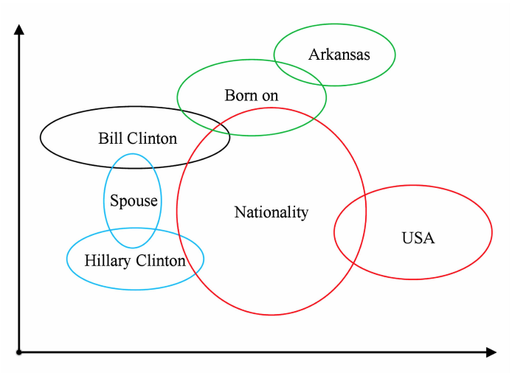
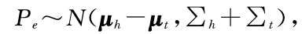
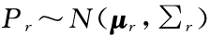
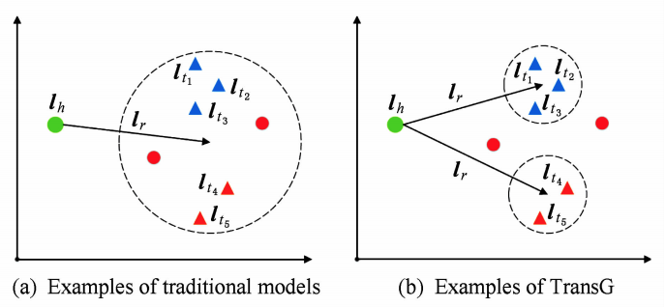
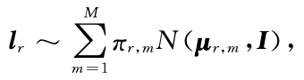
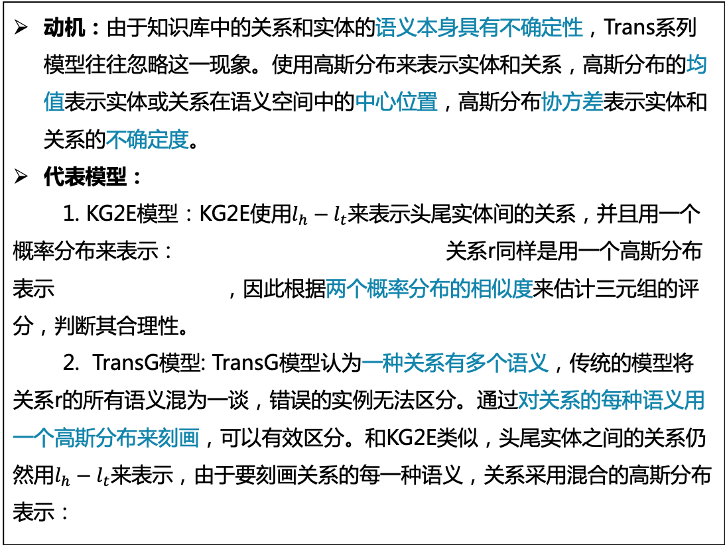
Related Works
2
表示空间——Gaussian Distribution
Gaussian Distribution
动机：由于知识库中的关系和实体的语义本身具有不确定性，Trans系列模型往往忽略这一现象。使用高斯分布来表示实体和关系，高斯分布的均值表示实体或关系在语义空间中的中心位置，高斯分布协方差表示实体和关系的不确定度。
代表模型：
1. KG2E模型：KG2E使用$l_{h}−l_{t}$来表示头尾实体间的关系，并且用一个概率分布来表示： 关系r同样是用一个高斯分布 表示 ，因此根据两个概率分布的相似度来估计三元组的评分，判断其合理性。
2. TransG模型: TransG模型认为一种关系有多个语义，传统的模型将关系r的所有语义混为一谈，错误的实例无法区分。通过对关系的每种语义用一个高斯分布来刻画，可以有效区分。和KG2E类似，头尾实体之间的关系仍然用$l_{h}−l_{t}$来表示，由于要刻画关系的每一种语义，关系采用混合的高斯分布表示：
Notes:
由于数据问题在NLP中是广泛存在的，（因此也有一些相关的研究工作。）（目前）主流的解决方案主要包括四种技术路线。一是对现有的标注数据进行数据增强，生成一些接近真实语料的合成语料；二是在标注成本较高的领域，使用少量标注数据和大量的无标注数据进行半监督学习；三是通过dropout等正则化技巧，来降低模型过拟合的可能。除此之外，还有近年比较流行的迁移学习方案，它能够利用其他领域学习到的特征来提高模型泛化能力。为了能够更为直接地解决数据问题，本文的研究工作主要是针对前两种方案开展的（click）
第一种数据增强方案，关于它的研究。。

Slide 10
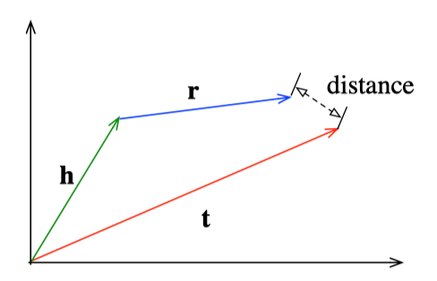
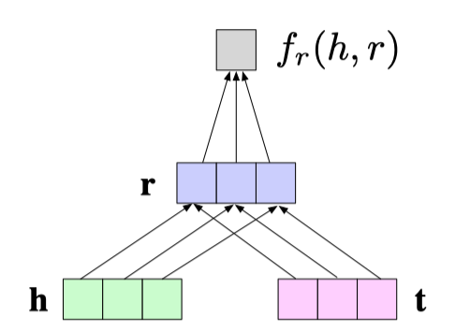
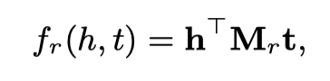
Related Works
2
得分函数
Score Function
作用：被用来衡量三元组的可信度，一般来说，知识表示学习模型在训练过程中就是为了学习得到一个Score Function，使得正确的三元组实例的得分高，而错误的三元组实例得分低。
类别
（1）Distance-based Function
这类Score Function通过计算实体的关系投影之间的欧几里得距离来衡量三元组的可信度，最常用于Trans系列模型。
（2）Semantic Matching
这类Score Function通过获取头、尾实体之间的语义联系与关系进行语义相似度计算来判断三元组的可信度。大部分基于神经网络的知识表示模型都是采用Sematic Matching的得分函数。其最常见的计算方式为：
Distance-based Function
Semantic Matching
Notes:
由于数据问题在NLP中是广泛存在的，（因此也有一些相关的研究工作。）（目前）主流的解决方案主要包括四种技术路线。一是对现有的标注数据进行数据增强，生成一些接近真实语料的合成语料；二是在标注成本较高的领域，使用少量标注数据和大量的无标注数据进行半监督学习；三是通过dropout等正则化技巧，来降低模型过拟合的可能。除此之外，还有近年比较流行的迁移学习方案，它能够利用其他领域学习到的特征来提高模型泛化能力。为了能够更为直接地解决数据问题，本文的研究工作主要是针对前两种方案开展的（click）
第一种数据增强方案，关于它的研究。。

Slide 11
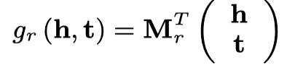
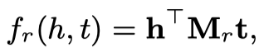
Related Works
2
编码模型——Encoding Model
Encoding Model
Encoding Model是指通过特定的模型结构编码实体和关系间的语义联系。现有的知识表示学习模型大致可以分为以下几个类别：
（1）Linear/Bilinear Models
这类模型一般采用线性转换来编码实体和关系的语义交互 ，或者是双线性转换
代表模型有：SE、SME、DistMult。但是这类模型均为浅层模型，不能很好的编码实体关系间的交互。
（2）Factorization Models
这类模型大多是早期工作，如张量神经网络NTN、矩阵分解模型RESCAL，这类模型计算复杂度高，想要获得不错的效果，需要大量的三元组样本，在稀疏知识图谱上效果较差。
（3）Neural Network
近年研究表明，基于神经网络的知识表示模型在相关评测任务中都获得非常好的效果，一般的，这类模型将实体和关系输入到深层的神经网络中，计算出语义匹配得分。按照模型结构大致可以分为MLP、CNN-based、GCN-based。
Notes:
由于数据问题在NLP中是广泛存在的，（因此也有一些相关的研究工作。）（目前）主流的解决方案主要包括四种技术路线。一是对现有的标注数据进行数据增强，生成一些接近真实语料的合成语料；二是在标注成本较高的领域，使用少量标注数据和大量的无标注数据进行半监督学习；三是通过dropout等正则化技巧，来降低模型过拟合的可能。除此之外，还有近年比较流行的迁移学习方案，它能够利用其他领域学习到的特征来提高模型泛化能力。为了能够更为直接地解决数据问题，本文的研究工作主要是针对前两种方案开展的（click）
第一种数据增强方案，关于它的研究。。

Slide 12
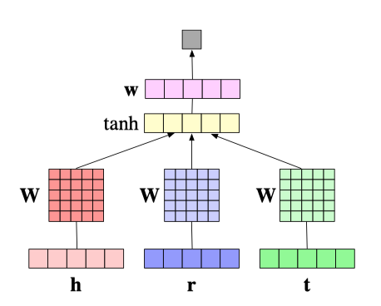
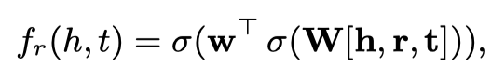
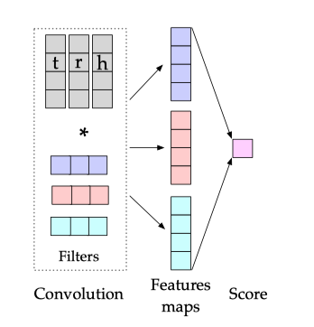
Related Works
2
编码模型——Neural Network Encoding Models
MLP
MLP将三元组（h, r, t )的头尾实体和关系拼接在一起输入到一个全连接层，然后通过一个激活函数为三元组进行打分。
MLP
CNN-based Models
由于浅层模型相比深层模型学习到的特征少许多，基于CNN的知识表示模型被相继提出。ConvE在多层非线性特征上使用二维卷积来获取更丰富的实体特征嵌入，通过将头实体和关系塑造成二维矩阵来模拟实体和关系间的相互作用。
CNN-based
Notes:
由于数据问题在NLP中是广泛存在的，（因此也有一些相关的研究工作。）（目前）主流的解决方案主要包括四种技术路线。一是对现有的标注数据进行数据增强，生成一些接近真实语料的合成语料；二是在标注成本较高的领域，使用少量标注数据和大量的无标注数据进行半监督学习；三是通过dropout等正则化技巧，来降低模型过拟合的可能。除此之外，还有近年比较流行的迁移学习方案，它能够利用其他领域学习到的特征来提高模型泛化能力。为了能够更为直接地解决数据问题，本文的研究工作主要是针对前两种方案开展的（click）
第一种数据增强方案，关于它的研究。。

Slide 13
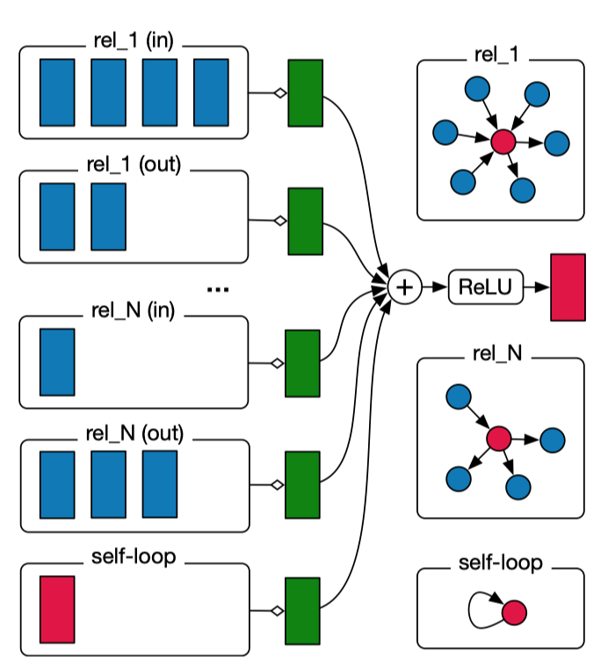
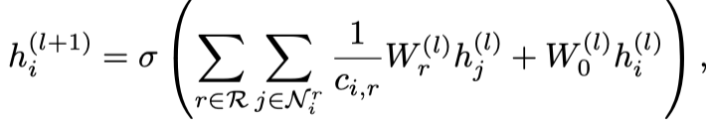
Related Works
2
编码模型——Neural Network Encoding Models
GCN-based Models
动机：非神经网络结构的模型受限于模型结构无法获得更复杂更丰富的嵌入表示，MLP、CNN-based这类模型独立的处理每一个三元组，忽略了三元组的结构信息。
RGCN（Schlichtkrull et al. WWW 2018)
传统的基于频谱的GCN只能处理无向单关系网络，因为其要求归一化图拉普拉斯算子为实对称正半定矩阵，以便于进行图的傅立叶变换，这也表明邻接矩阵必须是对称的，并且二维的邻接矩阵也将边限制为相同类型，即单一关系。为了在图卷积中增加对多关系的支持，R-GCN对每一关系学习一个映射矩阵，用于改变实体在累计邻居权重时考虑来自不同关系的影响。
RGCN Model
Notes:
由于数据问题在NLP中是广泛存在的，（因此也有一些相关的研究工作。）（目前）主流的解决方案主要包括四种技术路线。一是对现有的标注数据进行数据增强，生成一些接近真实语料的合成语料；二是在标注成本较高的领域，使用少量标注数据和大量的无标注数据进行半监督学习；三是通过dropout等正则化技巧，来降低模型过拟合的可能。除此之外，还有近年比较流行的迁移学习方案，它能够利用其他领域学习到的特征来提高模型泛化能力。为了能够更为直接地解决数据问题，本文的研究工作主要是针对前两种方案开展的（click）
第一种数据增强方案，关于它的研究。。

Slide 14
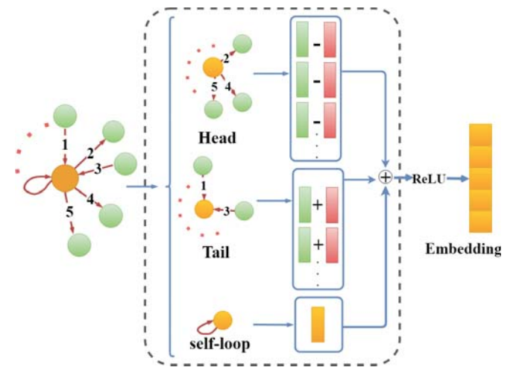
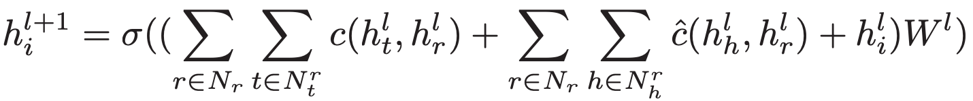
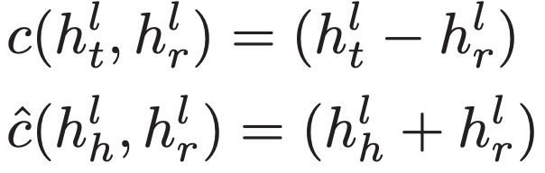
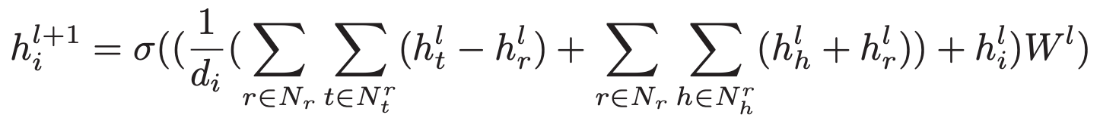
Related Works
2
编码模型——Neural Network Encoding Models
VR-GCN (Ye et al. IJCAI 2019)
动机：（1）RGCN需要为每一种关系学习一个转化矩阵，参数规模较大，（2）RGCN在聚合邻域节点信息时，没有考虑关系的特征
为了能够显示的学习到关系的嵌入表示，VR-GCN认为在聚合邻域节点过程中，为了体现图的有向性，实体作为头实体或者尾实体时应该采用不同的卷积操作。不同于RGCN，VR-GCN的关键在于在每层卷积过程中，利用TransE的原理引入关系的表示。
VR-GCN Model
Notes:
由于数据问题在NLP中是广泛存在的，（因此也有一些相关的研究工作。）（目前）主流的解决方案主要包括四种技术路线。一是对现有的标注数据进行数据增强，生成一些接近真实语料的合成语料；二是在标注成本较高的领域，使用少量标注数据和大量的无标注数据进行半监督学习；三是通过dropout等正则化技巧，来降低模型过拟合的可能。除此之外，还有近年比较流行的迁移学习方案，它能够利用其他领域学习到的特征来提高模型泛化能力。为了能够更为直接地解决数据问题，本文的研究工作主要是针对前两种方案开展的（click）
第一种数据增强方案，关于它的研究。。

Slide 15
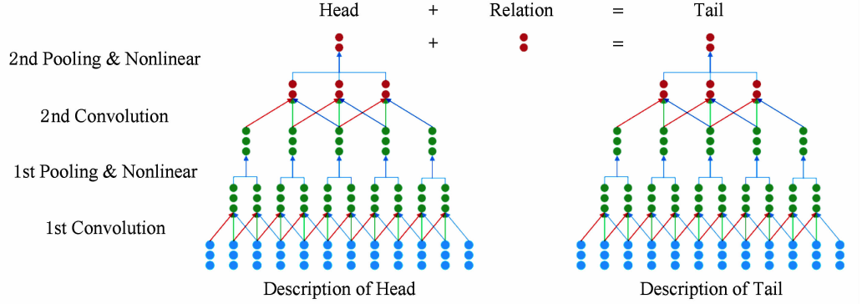
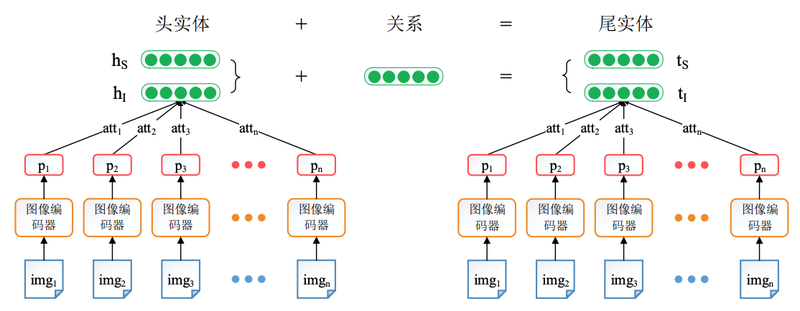
Related Works
2
辅助信息——Auxiliary Information
Mutil-modal Embedding(textual description, visual information)
动机：在知识库中有一些实体描述的文本信息，以及互联网中与实体相关的图片信息，如果能够融入这些信息到嵌入模型中，能够帮助改善数据稀疏问题，提高知识表示的区分能力。
难点：需要在同一个空间中嵌入结构化信息和实体描述、图片这类非结构化信息
DKRL(融入实体描述): 通过CNN去编码实体描述来获得实体的初始嵌入，然后基于TransE的结构去训练。
IKRL（融入图像信息）:类似于DKRL的思想，将图像编码到实体空间，基于TransE的原理去训练。
总结：这类跨模态的表示方法确保基于结构的表示方法和基于图像的表示方法在同一表示空间。知识图谱中还有很多其余辅助信息，比如实体属性、关系路径、逻辑规则等。
DKRL Model
IKRL Model
Notes:
由于数据问题在NLP中是广泛存在的，（因此也有一些相关的研究工作。）（目前）主流的解决方案主要包括四种技术路线。一是对现有的标注数据进行数据增强，生成一些接近真实语料的合成语料；二是在标注成本较高的领域，使用少量标注数据和大量的无标注数据进行半监督学习；三是通过dropout等正则化技巧，来降低模型过拟合的可能。除此之外，还有近年比较流行的迁移学习方案，它能够利用其他领域学习到的特征来提高模型泛化能力。为了能够更为直接地解决数据问题，本文的研究工作主要是针对前两种方案开展的（click）
第一种数据增强方案，关于它的研究。。

Slide 16
3
Knowledge-aware Applications
Notes:
这是我今天答辩内容的一个目录，接下来我会从研究背景、相关工作、研究内容、实验分析与总结展望五个部分来介绍我的论文工作。

Slide 17
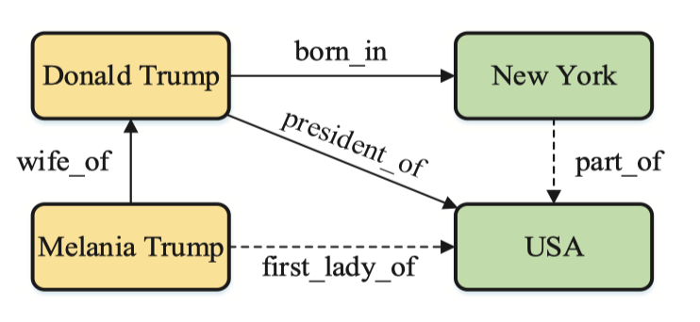
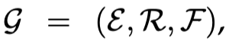
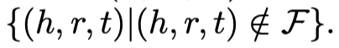
Applications
3
Knowledge Acquisition Tasks
Knowledge Graph Completion
任务描述：尽管现在有很多大型的知识库，但是它们都是不完整的，手工的去补全需要大量的人力，所以KGC任务被提出，用于向知识图谱中添加新的三元组。
定义：对于一个不完整的知识图谱 KGC任务就是去推断出可能存在的三元组
常用的评测数据集：FB15k-237，WN18RR，YAGO3-10
流程：首先需要设计一个编码模型，学习到实体和关系的嵌入，然后输入到一个解码模型（得分函数）中，对于每一个测试三元组，将实体或者关系随机替换成知识库中的所有实体或关系，生成新的三元组，然后为每一个三元组计算得分，按照分数高低排名，并记录原本是合法三元组的排名。
评测指标：MR、MRR、Hits@N（N=1, 3, 10)指预测排名小于N的三元组所占测试集的比例。
Knowledge Graph Completion
Notes:
由于数据问题在NLP中是广泛存在的，（因此也有一些相关的研究工作。）（目前）主流的解决方案主要包括四种技术路线。一是对现有的标注数据进行数据增强，生成一些接近真实语料的合成语料；二是在标注成本较高的领域，使用少量标注数据和大量的无标注数据进行半监督学习；三是通过dropout等正则化技巧，来降低模型过拟合的可能。除此之外，还有近年比较流行的迁移学习方案，它能够利用其他领域学习到的特征来提高模型泛化能力。为了能够更为直接地解决数据问题，本文的研究工作主要是针对前两种方案开展的（click）
第一种数据增强方案，关于它的研究。。

Slide 18
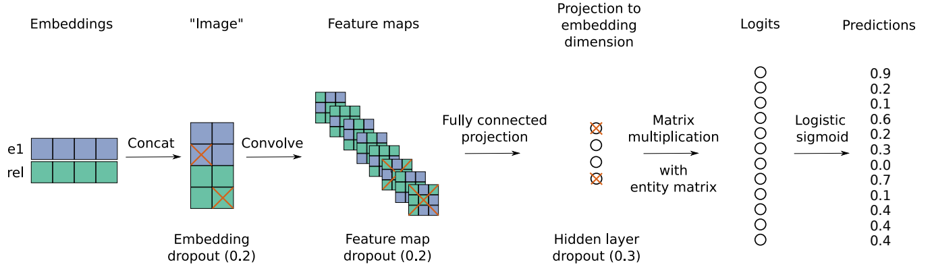
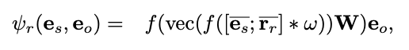
Applications
3
Knowledge Graph Completion
2018-AAAI-Convolutional 2D Knowledge Graph Embeddings
Notes:
由于数据问题在NLP中是广泛存在的，（因此也有一些相关的研究工作。）（目前）主流的解决方案主要包括四种技术路线。一是对现有的标注数据进行数据增强，生成一些接近真实语料的合成语料；二是在标注成本较高的领域，使用少量标注数据和大量的无标注数据进行半监督学习；三是通过dropout等正则化技巧，来降低模型过拟合的可能。除此之外，还有近年比较流行的迁移学习方案，它能够利用其他领域学习到的特征来提高模型泛化能力。为了能够更为直接地解决数据问题，本文的研究工作主要是针对前两种方案开展的（click）
第一种数据增强方案，关于它的研究。。

Slide 19
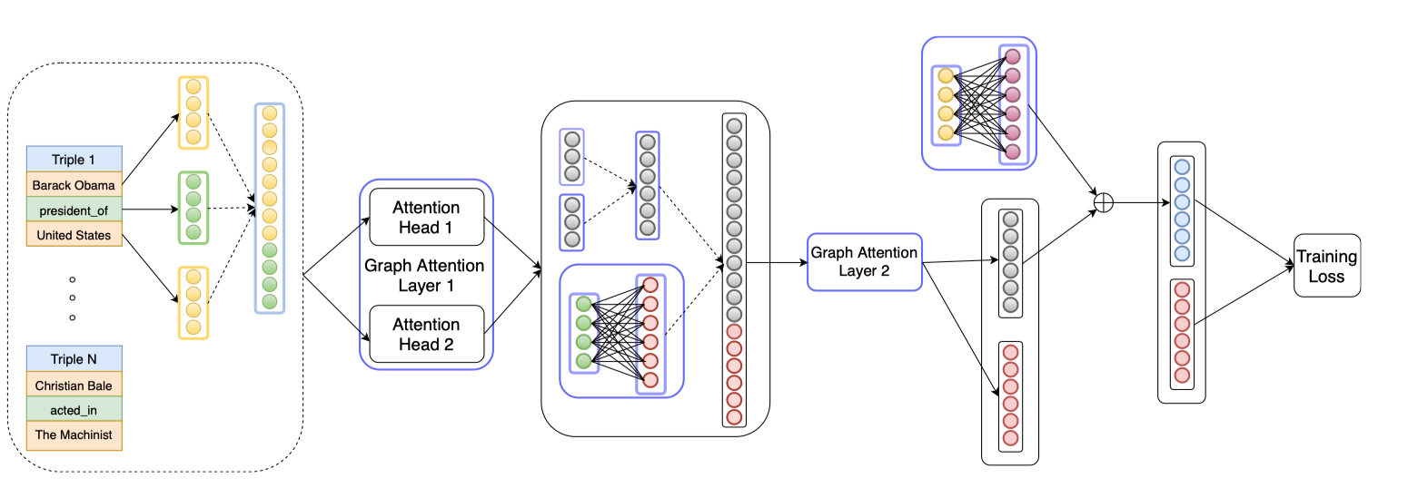
Applications
3
Knowledge Graph Completion
2019-ACL-Learning Attention-based Embeddings for Relation Prediction in Knowledge Graphs
This ﬁgure shows end-to-end architecture of our model. Dashed arrows in the ﬁgure represent concatenation operation. Green circles represents initial entity embedding vectors and yellow circles represents initial relation embedding vectors.
Notes:
由于数据问题在NLP中是广泛存在的，（因此也有一些相关的研究工作。）（目前）主流的解决方案主要包括四种技术路线。一是对现有的标注数据进行数据增强，生成一些接近真实语料的合成语料；二是在标注成本较高的领域，使用少量标注数据和大量的无标注数据进行半监督学习；三是通过dropout等正则化技巧，来降低模型过拟合的可能。除此之外，还有近年比较流行的迁移学习方案，它能够利用其他领域学习到的特征来提高模型泛化能力。为了能够更为直接地解决数据问题，本文的研究工作主要是针对前两种方案开展的（click）
第一种数据增强方案，关于它的研究。。

Slide 20
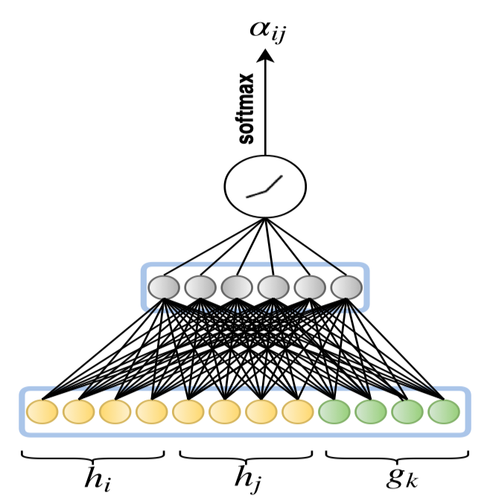
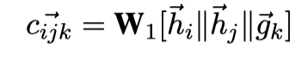
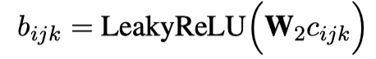
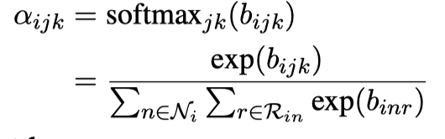
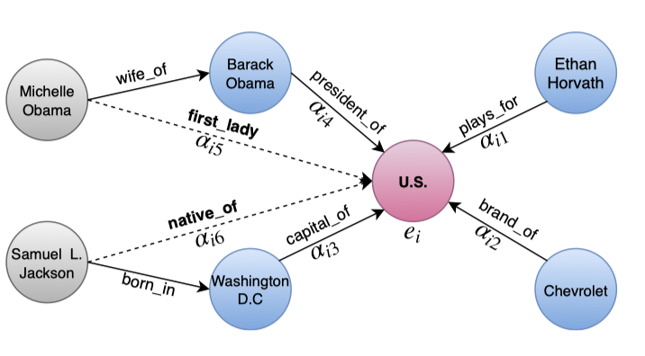
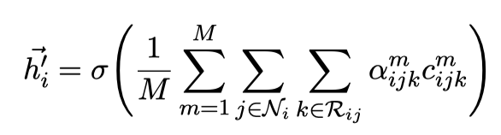
Applications
3
Knowledge Graph Completion
2019-ACL-Learning Attention-based Embeddings for Relation Prediction in Knowledge Graphs
Notes:
由于数据问题在NLP中是广泛存在的，（因此也有一些相关的研究工作。）（目前）主流的解决方案主要包括四种技术路线。一是对现有的标注数据进行数据增强，生成一些接近真实语料的合成语料；二是在标注成本较高的领域，使用少量标注数据和大量的无标注数据进行半监督学习；三是通过dropout等正则化技巧，来降低模型过拟合的可能。除此之外，还有近年比较流行的迁移学习方案，它能够利用其他领域学习到的特征来提高模型泛化能力。为了能够更为直接地解决数据问题，本文的研究工作主要是针对前两种方案开展的（click）
第一种数据增强方案，关于它的研究。。

Slide 21
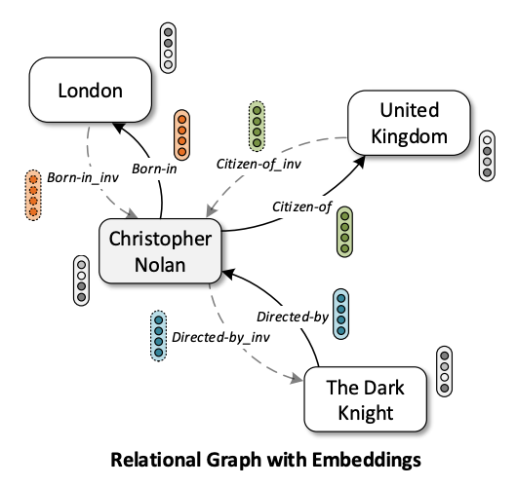
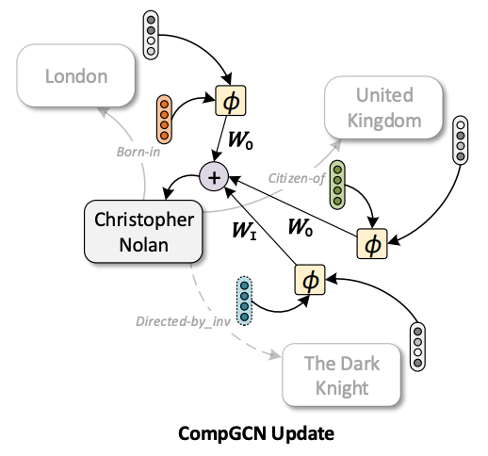
Applications
3
Knowledge Graph Completion
2020-ICLR-Composition-based Multi-Relational Graph Convolutional Networks
Notes:
由于数据问题在NLP中是广泛存在的，（因此也有一些相关的研究工作。）（目前）主流的解决方案主要包括四种技术路线。一是对现有的标注数据进行数据增强，生成一些接近真实语料的合成语料；二是在标注成本较高的领域，使用少量标注数据和大量的无标注数据进行半监督学习；三是通过dropout等正则化技巧，来降低模型过拟合的可能。除此之外，还有近年比较流行的迁移学习方案，它能够利用其他领域学习到的特征来提高模型泛化能力。为了能够更为直接地解决数据问题，本文的研究工作主要是针对前两种方案开展的（click）
第一种数据增强方案，关于它的研究。。

Slide 22
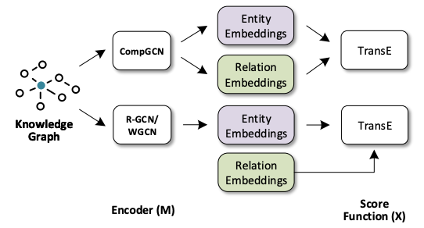
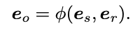
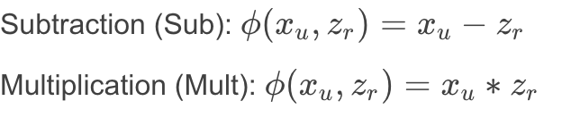
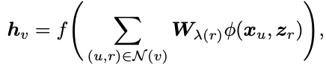
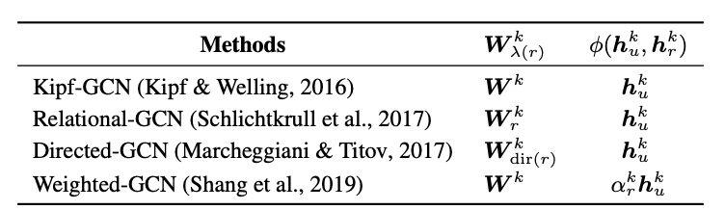
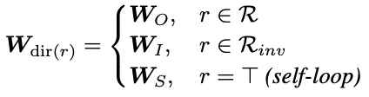
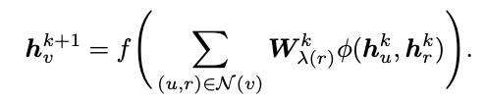
Applications
3
Knowledge Graph Completion
2020-ICLR-Composition-based Multi-Relational Graph Convolutional Networks
Notes:
由于数据问题在NLP中是广泛存在的，（因此也有一些相关的研究工作。）（目前）主流的解决方案主要包括四种技术路线。一是对现有的标注数据进行数据增强，生成一些接近真实语料的合成语料；二是在标注成本较高的领域，使用少量标注数据和大量的无标注数据进行半监督学习；三是通过dropout等正则化技巧，来降低模型过拟合的可能。除此之外，还有近年比较流行的迁移学习方案，它能够利用其他领域学习到的特征来提高模型泛化能力。为了能够更为直接地解决数据问题，本文的研究工作主要是针对前两种方案开展的（click）
第一种数据增强方案，关于它的研究。。

Slide 23

Applications
3
Knowledge Graph Completion
2020-AAAI-InteractE: Improving Convolution-based Knowledge Graph Embeddings by Increasing Feature Interactions
Overview of InteractE. Given entity and relation embeddings, InteractE generates multiple permutations of these embeddings and reshapes them using a “Checkered” reshaping function (φ chk ). Depth-wise circular convolution is employed to convolve each of the reshaped permutations (C i ), which are then ﬂattened (C i ) and fed to a fullyb connected layer to generate the predicted object embedding.
Notes:
由于数据问题在NLP中是广泛存在的，（因此也有一些相关的研究工作。）（目前）主流的解决方案主要包括四种技术路线。一是对现有的标注数据进行数据增强，生成一些接近真实语料的合成语料；二是在标注成本较高的领域，使用少量标注数据和大量的无标注数据进行半监督学习；三是通过dropout等正则化技巧，来降低模型过拟合的可能。除此之外，还有近年比较流行的迁移学习方案，它能够利用其他领域学习到的特征来提高模型泛化能力。为了能够更为直接地解决数据问题，本文的研究工作主要是针对前两种方案开展的（click）
第一种数据增强方案，关于它的研究。。

Slide 24




Applications
3
Knowledge Graph Completion
2020-AAAI-InteractE: Improving Convolution-based Knowledge Graph Embeddings by Increasing Feature Interactions
Feature Permutation
Checkered Reshaping
Circular Convolution
Score Function
Notes:
由于数据问题在NLP中是广泛存在的，（因此也有一些相关的研究工作。）（目前）主流的解决方案主要包括四种技术路线。一是对现有的标注数据进行数据增强，生成一些接近真实语料的合成语料；二是在标注成本较高的领域，使用少量标注数据和大量的无标注数据进行半监督学习；三是通过dropout等正则化技巧，来降低模型过拟合的可能。除此之外，还有近年比较流行的迁移学习方案，它能够利用其他领域学习到的特征来提高模型泛化能力。为了能够更为直接地解决数据问题，本文的研究工作主要是针对前两种方案开展的（click）
第一种数据增强方案，关于它的研究。。

Slide 25

Applications
3
Knowledge Graph Completion
2020-AAAI- Relational Graph Neural Network with Hierarchical Attention for Knowledge Graph Completion
Notes:
由于数据问题在NLP中是广泛存在的，（因此也有一些相关的研究工作。）（目前）主流的解决方案主要包括四种技术路线。一是对现有的标注数据进行数据增强，生成一些接近真实语料的合成语料；二是在标注成本较高的领域，使用少量标注数据和大量的无标注数据进行半监督学习；三是通过dropout等正则化技巧，来降低模型过拟合的可能。除此之外，还有近年比较流行的迁移学习方案，它能够利用其他领域学习到的特征来提高模型泛化能力。为了能够更为直接地解决数据问题，本文的研究工作主要是针对前两种方案开展的（click）
第一种数据增强方案，关于它的研究。。

Slide 26






Applications
3
Knowledge Graph Completion
2020-AAAI- Relational Graph Neural Network with Hierarchical Attention for Knowledge Graph Completion
Relation-level Attention
Entity-level Attention
Notes:
由于数据问题在NLP中是广泛存在的，（因此也有一些相关的研究工作。）（目前）主流的解决方案主要包括四种技术路线。一是对现有的标注数据进行数据增强，生成一些接近真实语料的合成语料；二是在标注成本较高的领域，使用少量标注数据和大量的无标注数据进行半监督学习；三是通过dropout等正则化技巧，来降低模型过拟合的可能。除此之外，还有近年比较流行的迁移学习方案，它能够利用其他领域学习到的特征来提高模型泛化能力。为了能够更为直接地解决数据问题，本文的研究工作主要是针对前两种方案开展的（click）
第一种数据增强方案，关于它的研究。。

Slide 27

Applications
3
Knowledge Graph Completion
2020-ACL- ReInceptionE: Relation-Aware Inception Network with Joint Local-Global Structural Information for Knowledge Graph Embedding
Notes:
由于数据问题在NLP中是广泛存在的，（因此也有一些相关的研究工作。）（目前）主流的解决方案主要包括四种技术路线。一是对现有的标注数据进行数据增强，生成一些接近真实语料的合成语料；二是在标注成本较高的领域，使用少量标注数据和大量的无标注数据进行半监督学习；三是通过dropout等正则化技巧，来降低模型过拟合的可能。除此之外，还有近年比较流行的迁移学习方案，它能够利用其他领域学习到的特征来提高模型泛化能力。为了能够更为直接地解决数据问题，本文的研究工作主要是针对前两种方案开展的（click）
第一种数据增强方案，关于它的研究。。

Slide 28







Applications
3
Knowledge Graph Completion
2020-ACL- ReInceptionE: Relation-Aware Inception Network with Joint Local-Global Structural Information for Knowledge Graph Embedding
Inception-Based Query Encoder
Relation-Aware Local Attention
Notes:
由于数据问题在NLP中是广泛存在的，（因此也有一些相关的研究工作。）（目前）主流的解决方案主要包括四种技术路线。一是对现有的标注数据进行数据增强，生成一些接近真实语料的合成语料；二是在标注成本较高的领域，使用少量标注数据和大量的无标注数据进行半监督学习；三是通过dropout等正则化技巧，来降低模型过拟合的可能。除此之外，还有近年比较流行的迁移学习方案，它能够利用其他领域学习到的特征来提高模型泛化能力。为了能够更为直接地解决数据问题，本文的研究工作主要是针对前两种方案开展的（click）
第一种数据增强方案，关于它的研究。。

Slide 29






Applications
3
Knowledge Graph Completion
2020-ACL- ReInceptionE: Relation-Aware Inception Network with Joint Local-Global Structural Information for Knowledge Graph Embedding
Relation-Aware Global Attention
Joint Relation-Aware Attention
Notes:
由于数据问题在NLP中是广泛存在的，（因此也有一些相关的研究工作。）（目前）主流的解决方案主要包括四种技术路线。一是对现有的标注数据进行数据增强，生成一些接近真实语料的合成语料；二是在标注成本较高的领域，使用少量标注数据和大量的无标注数据进行半监督学习；三是通过dropout等正则化技巧，来降低模型过拟合的可能。除此之外，还有近年比较流行的迁移学习方案，它能够利用其他领域学习到的特征来提高模型泛化能力。为了能够更为直接地解决数据问题，本文的研究工作主要是针对前两种方案开展的（click）
第一种数据增强方案，关于它的研究。。

Slide 30


Applications
3
Knowledge Acquisition Tasks
Knowledge Graph Alignment
任务描述：
流程：通过Knowledge Graph Embedding的方法学习到各自的实体嵌入，然后做相似度计算。
常用的评测数据集：DBP15K（multi-lingual）、DWY100K
评测指标：MRR、Hits@N（N=1,, 10)指预测排名小于N的三元组所占测试集的比例。
Knowledge Graph Alignment
Notes:
由于数据问题在NLP中是广泛存在的，（因此也有一些相关的研究工作。）（目前）主流的解决方案主要包括四种技术路线。一是对现有的标注数据进行数据增强，生成一些接近真实语料的合成语料；二是在标注成本较高的领域，使用少量标注数据和大量的无标注数据进行半监督学习；三是通过dropout等正则化技巧，来降低模型过拟合的可能。除此之外，还有近年比较流行的迁移学习方案，它能够利用其他领域学习到的特征来提高模型泛化能力。为了能够更为直接地解决数据问题，本文的研究工作主要是针对前两种方案开展的（click）
第一种数据增强方案，关于它的研究。。

Slide 31


Applications
3
Knowledge Graph Alignment
2020-AAAI-Knowledge Graph Alignment Network with Gated Multi-hop Neighborhood Aggregation
Notes:
由于数据问题在NLP中是广泛存在的，（因此也有一些相关的研究工作。）（目前）主流的解决方案主要包括四种技术路线。一是对现有的标注数据进行数据增强，生成一些接近真实语料的合成语料；二是在标注成本较高的领域，使用少量标注数据和大量的无标注数据进行半监督学习；三是通过dropout等正则化技巧，来降低模型过拟合的可能。除此之外，还有近年比较流行的迁移学习方案，它能够利用其他领域学习到的特征来提高模型泛化能力。为了能够更为直接地解决数据问题，本文的研究工作主要是针对前两种方案开展的（click）
第一种数据增强方案，关于它的研究。。

Slide 32







Applications
3
Knowledge Graph Alignment
2020-AAAI-Knowledge Graph Alignment Network with Gated Multi-hop Neighborhood Aggregation
For two-hop neighborhood aggregation
Gated Multi-hop Neighborhood Aggregation
Notes:
由于数据问题在NLP中是广泛存在的，（因此也有一些相关的研究工作。）（目前）主流的解决方案主要包括四种技术路线。一是对现有的标注数据进行数据增强，生成一些接近真实语料的合成语料；二是在标注成本较高的领域，使用少量标注数据和大量的无标注数据进行半监督学习；三是通过dropout等正则化技巧，来降低模型过拟合的可能。除此之外，还有近年比较流行的迁移学习方案，它能够利用其他领域学习到的特征来提高模型泛化能力。为了能够更为直接地解决数据问题，本文的研究工作主要是针对前两种方案开展的（click）
第一种数据增强方案，关于它的研究。。

Slide 33

Applications
3
Knowledge Graph Alignment
2020-ACL-Neighborhood Matching Network for Entity Alignment
之前基于嵌入的对齐模型都假设实体的邻域结构是相同的，但是在现有的知识库中并非这样。主要体现在两个方面：
（a）要对齐的实体有不同大小的邻域
（b）邻域间公共的实体区分度不高
Notes:
由于数据问题在NLP中是广泛存在的，（因此也有一些相关的研究工作。）（目前）主流的解决方案主要包括四种技术路线。一是对现有的标注数据进行数据增强，生成一些接近真实语料的合成语料；二是在标注成本较高的领域，使用少量标注数据和大量的无标注数据进行半监督学习；三是通过dropout等正则化技巧，来降低模型过拟合的可能。除此之外，还有近年比较流行的迁移学习方案，它能够利用其他领域学习到的特征来提高模型泛化能力。为了能够更为直接地解决数据问题，本文的研究工作主要是针对前两种方案开展的（click）
第一种数据增强方案，关于它的研究。。

Slide 34

Applications
3
Knowledge Graph Alignment
2020-ACL-Neighborhood Matching Network for Entity Alignment
Notes:
由于数据问题在NLP中是广泛存在的，（因此也有一些相关的研究工作。）（目前）主流的解决方案主要包括四种技术路线。一是对现有的标注数据进行数据增强，生成一些接近真实语料的合成语料；二是在标注成本较高的领域，使用少量标注数据和大量的无标注数据进行半监督学习；三是通过dropout等正则化技巧，来降低模型过拟合的可能。除此之外，还有近年比较流行的迁移学习方案，它能够利用其他领域学习到的特征来提高模型泛化能力。为了能够更为直接地解决数据问题，本文的研究工作主要是针对前两种方案开展的（click）
第一种数据增强方案，关于它的研究。。

Slide 35







Applications
3
Knowledge Graph Alignment
2020-ACL-Neighborhood Matching Network for Entity Alignment
KG Structure Embedding
Cross-graph neighborhood matching
Neighborhood Sampling
Neighborhood Aggregation
Candidate selection
Notes:
由于数据问题在NLP中是广泛存在的，（因此也有一些相关的研究工作。）（目前）主流的解决方案主要包括四种技术路线。一是对现有的标注数据进行数据增强，生成一些接近真实语料的合成语料；二是在标注成本较高的领域，使用少量标注数据和大量的无标注数据进行半监督学习；三是通过dropout等正则化技巧，来降低模型过拟合的可能。除此之外，还有近年比较流行的迁移学习方案，它能够利用其他领域学习到的特征来提高模型泛化能力。为了能够更为直接地解决数据问题，本文的研究工作主要是针对前两种方案开展的（click）
第一种数据增强方案，关于它的研究。。

Slide 36
4
Summary and Outlook
Notes:
这是我今天答辩内容的一个目录，接下来我会从研究背景、相关工作、研究内容、实验分析与总结展望五个部分来介绍我的论文工作。

Slide 37


Outlook
4
Relation Path & Rule-based Reasoning
Relation Path & Rule-based Reasoning
目的：基于嵌入的知识图谱补全方法未能捕捉到多跳的关系，无法建模实体间的长距离依赖关系。
代表模型：
PTransE(Relation Path):PTransE对路径上的所有关系进行语义组合，分别采用相加、相乘、RNN等方式，然后基于TransE的原理进行训练。
KALE(Rule-based Reasoning):将逻辑规则注入到嵌入中以提高推理能力，应用联合学习或迭代训练来加入逻辑规则。
推荐：2020-AAAI-Rule-Guided Compositional Representation Learning on Knowledge Graphs( https://arxiv.org/abs/1911.08935）
Notes:
由于数据问题在NLP中是广泛存在的，（因此也有一些相关的研究工作。）（目前）主流的解决方案主要包括四种技术路线。一是对现有的标注数据进行数据增强，生成一些接近真实语料的合成语料；二是在标注成本较高的领域，使用少量标注数据和大量的无标注数据进行半监督学习；三是通过dropout等正则化技巧，来降低模型过拟合的可能。除此之外，还有近年比较流行的迁移学习方案，它能够利用其他领域学习到的特征来提高模型泛化能力。为了能够更为直接地解决数据问题，本文的研究工作主要是针对前两种方案开展的（click）
第一种数据增强方案，关于它的研究。。

Slide 38

Outlooks
4
Few-shot Learning & Open Link Prediction
Few-shot knowledge graph completion
目的：知识图谱的关系中存在长尾现象。同时，知识的真实场景是动态的，在这个场景中，通常会获得未见过的三元组。
推荐：2020-AAAI- Few-Shot Knowledge Graph Completion，第一篇将Few-Shot Learning应用到知识图谱补全任务中的论文
Open Link Prediction
目的：知识图谱嵌入模型的发展长期关注如何设计更好的评分函数、如何反映知识图谱的内在结构，但非常少的研究关于知识图谱的实体和关系本身具有多种描述形式。想通过原始文本而没有中间步骤构建起来的知识图谱上，是否能够做链接预测。
推荐：2020-ACL- Can We Predict New Facts with Open Knowledge Graph Embeddings? A Benchmark for Open Link Prediction
Notes:
由于数据问题在NLP中是广泛存在的，（因此也有一些相关的研究工作。）（目前）主流的解决方案主要包括四种技术路线。一是对现有的标注数据进行数据增强，生成一些接近真实语料的合成语料；二是在标注成本较高的领域，使用少量标注数据和大量的无标注数据进行半监督学习；三是通过dropout等正则化技巧，来降低模型过拟合的可能。除此之外，还有近年比较流行的迁移学习方案，它能够利用其他领域学习到的特征来提高模型泛化能力。为了能够更为直接地解决数据问题，本文的研究工作主要是针对前两种方案开展的（click）
第一种数据增强方案，关于它的研究。。

Slide 39
4
Summary
Research Summary
总结：
从之前所介绍的一些文章可以看出，现有的基于神经网络的模型主要分为两类:(1)通过增加实体和关系的交互，利用CNN来提取相应的特征，然后计算出三元组的得分（ConvE、InteractE、ReInceptionE）；（2）基于GCN的结构，融入关系的特征，利用知识图谱的结构信息（VR-GCN、CompGCN、ReInceptionE)。现有的GCN-based模型仅仅考虑1-hop的邻域，能否构建一个Encoder-Decoder模型，融入实体二阶邻域信息，同时采用InteractE作为Score Function。
现有的模型大多只利用了知识图谱的空间结构信息，能否在现有模型基础上融入实体的描述、图像等辅助信息，也就是多模态的知识图谱嵌入。
现有的知识图谱研究主要是集中在静态的知识图谱结构，对知识图谱的时间动态性探讨较少。然而，由于结构化知识只在特定时期内存在，而事实的演化是按照时间序列进行的，因此时间信息非常重要。现有有一个新的任务利用动态的图神经网络模型去进行Temporal Graph Embedding。
受启发于DeepWalk，通过随机游走把知识图谱线性化，再利用Elmo类型的预训练语言模型去学习知识图谱的表示，对知识图谱中长距离的依存关系建模。
Notes:
最后是总结和展望部分。
首先，本文针对NLP任务中广泛存在的数据稀缺问题，将变分自编码器应用到了口语理解领域，利用VAE在复杂分布上优秀的特征学习能力，提出一个适用于SLU任务的数据增强方案VAE-JLU模型。其次，在VAE-JLU模型基础上对结构进行了改进，引入了单词级别的隐变量采样和半监督分类器，提出一个用来做半监督联合语义提取的模型SSVAE-JLU。最后，实验结果表明，利用VAE-JLU模型能够生成接近真实样本的语料，使用该模型进行数据增强后，口语理解的表现也要优于使用原始数据集的模型，这个提升在数据稀缺的场景下比较显著。同时，本文的半监督模联合语义提取型，相较于纯粹的半监督序列标注模型，在槽填充效果上有一定提升。 在今后的研究工作中，

Slide 40
4
总结与展望
Research Summary
Resources：
DGL：https://docs.dgl.ai/
支持异质图相关的表示学习方法，也发布了训练知识图谱嵌入（Knowledge Graph Embedding）专用包DGL-KE，并在许多经典的图嵌入模型上进一步优化了性能。
2. Pytorch Geometric：https://pytorch-geometric.readthedocs.io/en/latest/
所有面向用户的API都借鉴了PyTorch的常用模式，可以让用户尽可能快的熟悉。
Notes:
在今后的研究工作中，本文还有以下几个方向可以改进。一是针对多轮对话或单个句子多意图的场景，可以在本文工作基础上，结合句子边界检测、融合上下文理解等技术来完成完整的口语理解；二是本文模型有多个编码网络和采样过程，在取得一定效果提升的同时，也带来了不少时间空间上的开销，因此本文工作目前应用价值较大的场景主要集中在标注数据获取成本较高的领域，对于其他场景下的应用还需要进行进一步的结构优化。最后，还可以在本文工作基础上，设计一个更加良好的结构化形式，来实现更加高效的语义抽取。
以上就是我全部论文工作的展示，感谢各位评审老师的聆听，接下来还恳请各位老师进行批评指正。

Slide 41
感谢大家的聆听
Notes:
以上就是我论文工作的展示，感谢各位评审老师的聆听，接下来还恳请各位老师进行批评指正。

